Slide 1

Vi som är här idag - FolkisUng
Folkbildningsrådet, projektägare
  Beatrice Gustafsson, projektledare
Folkhögskolan Skurup och Fridhem
  Caroline Estephan, delprojektledare
Örebro folkhögskola
  Asimina Diamanti, delprojektledare

Slide 2

FolkisUng handlar om unga som gett upp hoppet om skola & jobb

Slide 3
Om ett pågående samhällsproblem
Om unga som står mycket långt från arbetsmarknaden
  Särskilt prioriterade grupper inom UVAS 16-29 år
Om ett pågående samhällsproblem
  Att målgrupper inom målgruppen inte har fått det stöd i tidigare skolform som de har rätt till
  Att ordinarie stödinsatser inte alltid når alla
  De som faller utanför riskerar att bli kvar
Folkhögskolans långa och beprövade erfarenhet av att möta dessa grupper
  Möter människor där de är
  På deras villkor
  Utan krav på att passa in i en mall – som aldrig passade dem från början

Slide 4
När unik miljö och pedagogik möter målgruppernas behov – idén om FolkisUng
FolkisUng omsätter erfarenheter till riktade insatser utanför ordinarie kursverksamhet.
Pedagogiken är gjord för dem som andra tappat.
Delaktighet och inkludering är inte ett mål – utgångspunkten för folkhögskolan.
En förutsättning är att det sker i samarbete med kommun.
Utmaningar som blev projektmål:
  Folkhögskolan saknar formellt ansvar för målgrupper inom UVAS - samverkan en förutsättning.
  Folkhögskolan som skolform är okänd för många - särskilt unga och unga i utanförskap.
  Arbetsmodellen FolkisUng ska rusta anvisade deltagare till att bli skolmogna och jobbredo.
Notes:
Arbetsmodellen FolkisUng med individuellt stöd, gruppdynamik och fyra insatsblock – ska rusta anvisade deltagare till att bli skolmogna, jobbredo alternativt komma närmare.

Slide 5


FolkisUng – tre perspektiv
För unga som behöver en ny start – eller en första start
För kommunen
  folkhögskolan som självklar samverkanspart
För folkhögskolan som skolform
  synliggöra skolformen för fler

Slide 6
Nationellt projekt – urvalet av sökande
Region Gävleborg
  Folkhögskolan Västerberg i Sandviken
Region Värmland
  Folkhögskolan Kyrkerud i Säffle
Region Örebro
  Folkhögskolan Örebro i Örebro
Region Västra Götaland
  Folkhögskolan Hjälmared i Alingsås
Region Kronoberg
  Folkhögskolan Ädelfors (Växjö) i Växjö kommun
Region Blekinge
  Folkhögskolan Litorina i Karlskrona
Region Skåne
  Folkhögskolan Skurup och Fridhem i Malmö kommun (idag två delprojekt)
Region Västernorrland
  Folkhögskolan Hola i Kramfors kommun
  (t o m 31 oktober 2025)
Notes:
13 av 14 studier, idag studerar 11/13 fortfarande.

Slide 7
Projektets faser
Urval och ansökan
Riggning
Uppstart
Genomförande
1
2
3
4
Maj-aug 2024
Jan 2024
Feb-apr 2025
2025-2027
Kartläggning, budget och överenskommelse om samarbete
Administration, systemstöd och stödmaterial
Start med deltagare, kompetenspåfyllning och implementering av Aventus
Uppföljning, utvärdering och spridning
Löpande: månadsrapporter, workshops, verksamhetsanalyser, kollegialt lärande och utvärderingar

Slide 8
Vad verksamheter behöver för att möta dessa grupper (Mucf)
Flexibla arbetssätt och brett utbud för att möta individuella behov
Kartläggning av den unges historik och kompetenser – en helhetsbild från start
Stöd och insatser anpassade efter individen, oavsett diagnos
Trygg, respektfull miljö fri från diskriminering och trakasserier
Den unga är delaktig i sin egen insats
Personal med rätt kompetens och ett gott bemötande
Socialt sammanhang – gemenskap med andra i liknande situation
Kunskap om NPF, psykisk hälsa och ohälsa i verksamheten
Notes:
Nu kommer Caroline

Slide 9
Skurup och Fridhems story - samhällsproblemet vi ville lösa
Varför påbörjar vissa unga med migrantbakgrund aldrig sina sfi-studier?
Varför hoppar vissa unga av sina sfi-studier?

Slide 10
Vad är sfi?
Reglerad av skollagen och Skolverket (nationell utbildningsform)
Rätt att läsa från 16 år (i praktiken sker start vid 20 år i Malmö stad)
Ny lag om tidsbegränsad sfi 1 jan 2026 (3 år att fullfölja hela sfi oavsett bakgrund)
0-5 år
Studieväg 1
A
B
Studieväg 2
B
C
Studieväg 3
C
D
C
D
D
6-12 år
12 år →

Slide 11
Varför denna målgrupp?
Vi har sett unga sfi-deltagare vända i dörren under flera år.
Unga känner sig inte hemma på sfi.
Folkhögskolan möter redan gruppen, men resurserna och uppläggen är inte nog för att möta gruppens komplexitet.
Det saknas en studieform för unga i behov av anpassad undervisning eller extra stöd på sfi.
Den flexibilitet som krävs för att möta denna målgrupp saknas i det traditionella skolsystemet.
UVAS är en stor grupp i Malmö.
UVAS som behöver läsa sfi är en grupp i gruppen.
Identifierad tillsammans med Malmö stads arbetsmarknadsavdelning sektion ung inför projektstart.
  Ca. 500 inskrivna på sektion ung med svenska som andraspråk i Malmö per år.

Slide 12
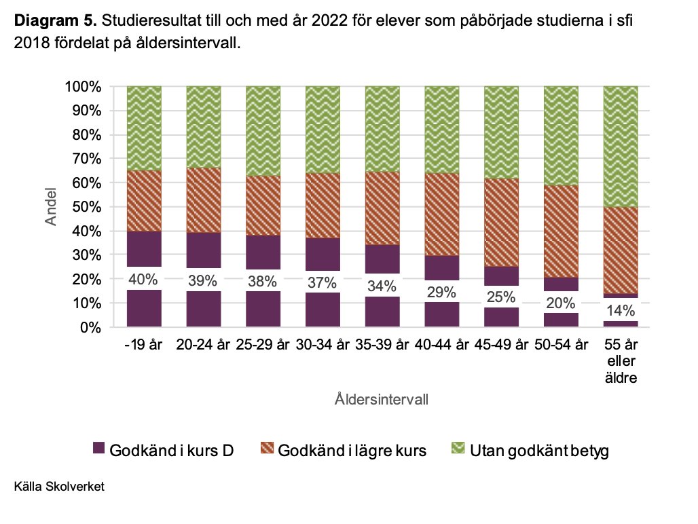
Vilka behov finns?
Begränsad statistik rörande ungas studier på sfi
Fler unga än äldre fullföljer redan sfi kurs D
I snitt är det 39 procent av UVAS på sfi som avslutar kurs D inom fem år
  20-29 år
Skolverket (2024), Studieavbrott och genomströmning på sfi

Slide 13
Mousa 22 år
När jag fick höra efter tre års slit på gymnasiets Introduktionsprogram att jag skulle börja på sfi kurs A, blev jag helt nedslagen. När jag såg innehållet trodde jag att de skojade med mig. Det var ju för lätt. Och energin i klassrummet fick en att somna. Alla var gamla. Jag har ju bott i Sverige sen jag var 14 år och pratar svenska med alla mina kompisar. Jag skulle ändå aldrig klara sfi där, så jag hoppade av.

Slide 14
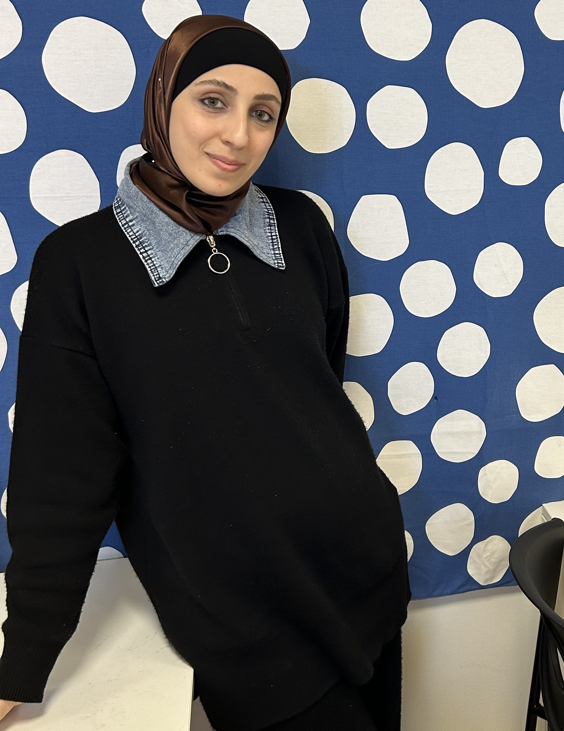
Rama 27 år
Jag fick höra om FolkisUng av min handläggare på Malmö stad. Jag har två barn och hoppat av sfi flera gånger innan. Mitt liv är ensamt med press och stress. På FolkisUng har jag fått ett anpassat schema och extra stöd och hjälp. Jag tog betyg efter bara tre månader här. Det hade aldrig gått på vanlig sfi. FolkisUng hjälpte mig att hitta en svensk tjej på ett språkcafé som jag pratar svenska med på telefon två gånger per vecka och det har utvecklat mig väldigt mycket.

Slide 15
En utmanande och komplex målgrupp
Lågt själv-förtroende
Ingen studie-bakgrund
NPF
Negativa skoler-farenheter
Inget boende
Ojämn nivå i olika språk-färdigheter
Ekono-miska
utmaningar
Avsaknad av skyddsnät
Trauman från krig
Rädsla för utvisning
Psykisk ohälsa
Ensamhet
Kriminalitet

Slide 16
Hur har vi lagt upp projektet
Svenska
Hälsa
Utflykter och studiebesök
Pedagogisk fika
Arbets-marknads-kunskap
Studie– och framtids-planering

Slide 17
Jämställdhet, icke-diskriminering och tillgänglighet
Relationellt förhållningsätt som utgångspunkt i allt vi gör.
Individanpassat utifrån förutsättningar och behov ger flexibilitet.
Vi möter deltagarna i ögonhöjd.
  De är med och identifierar behov, formulerar mål och skapar innehåll.
En trygg miljö och gemenskap.
Medvetet val av innehåll och material med normkritiskt perspektiv.
Studieinnehåll om jämställdhet, icke-diskriminering och tillgänglighet.
Löpande fortbildning och samtal med personal.

Slide 18
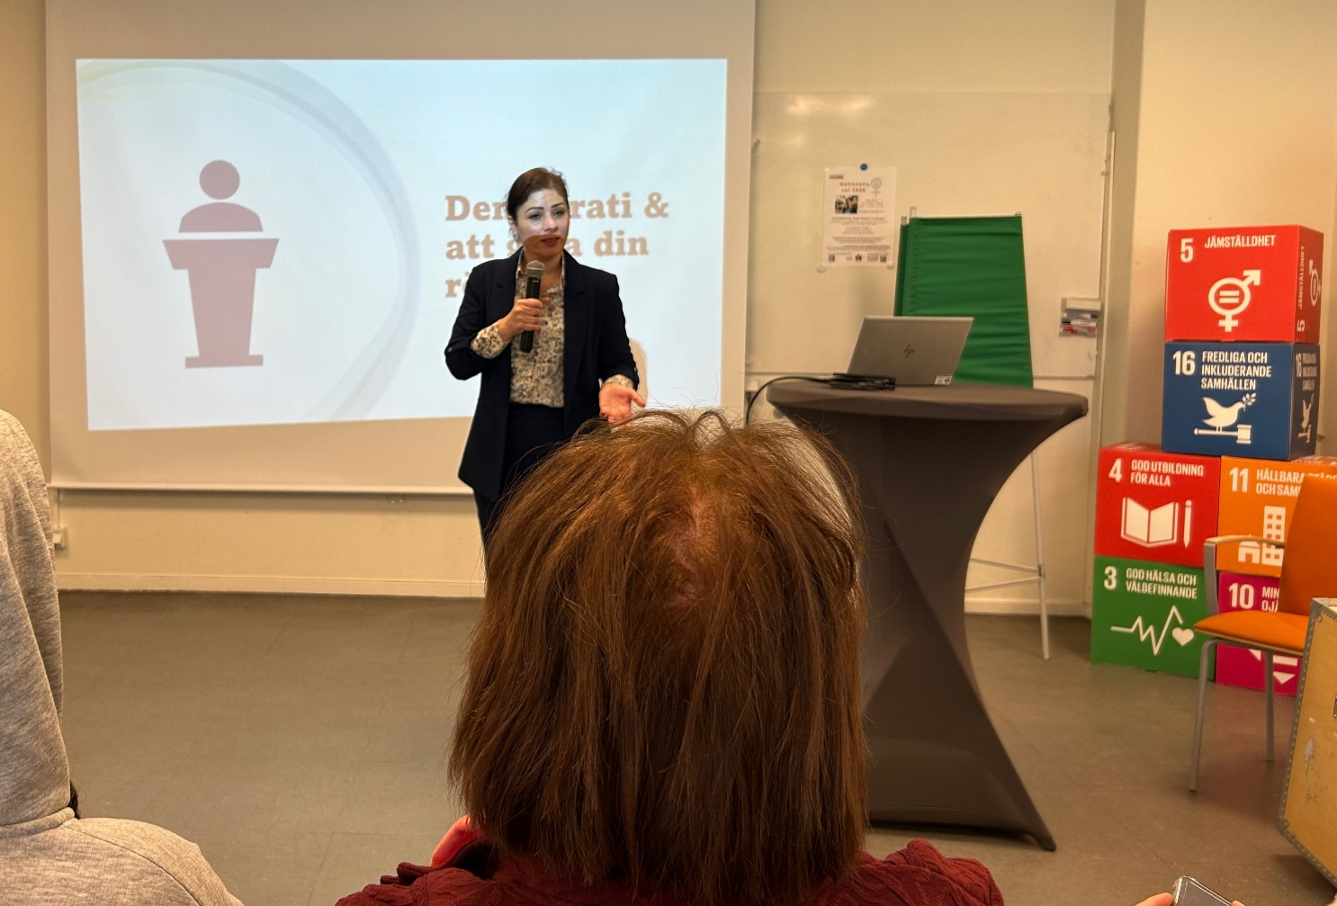
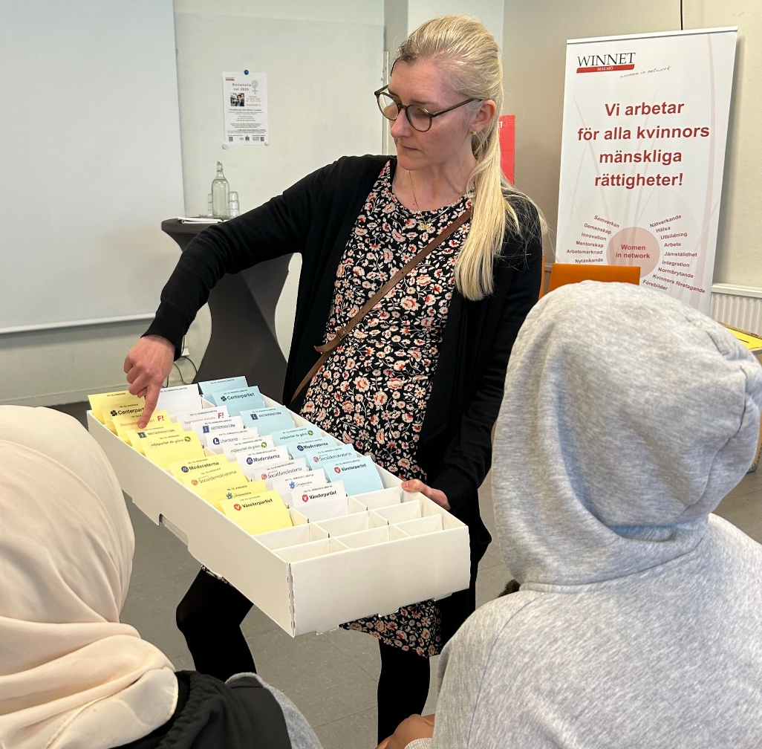

FolkisUng är på studiebesök på en kvinnorättsorganisation i Malmö. Vi träffar kommunpolitiker och lär oss om valet, demokrati och rättigheter.
Notes:
Nu kommer Asimina

Slide 19
Örebros story - samhällsproblemet vi ville lösa
Bedrivit SMF sedan 2016. Mellan ca 65- 120 deltagare per år. En kurs där många lyckas och går vidare till reguljära studier. SMF första reella chansen.
Vilka samhällsproblem såg vi?
Aktuell rapport från Skolverket maj-26: "F som i fängelse"
Arbetsförmedlingen har inte velat anvisa deltagare 16-20 år: "KAA har ansvar”
Behov av steget före SMF
Ca 20 % gick ut grundskolan utan gymnasiebehörighet
Ca 25 % gick ut gymnasiet utan grundläggande behörighet
Notes:
Behov av steget före SMF pga skolskadade, inte fått anpassat stöd -reducerad studiegång, osv osv

Slide 20
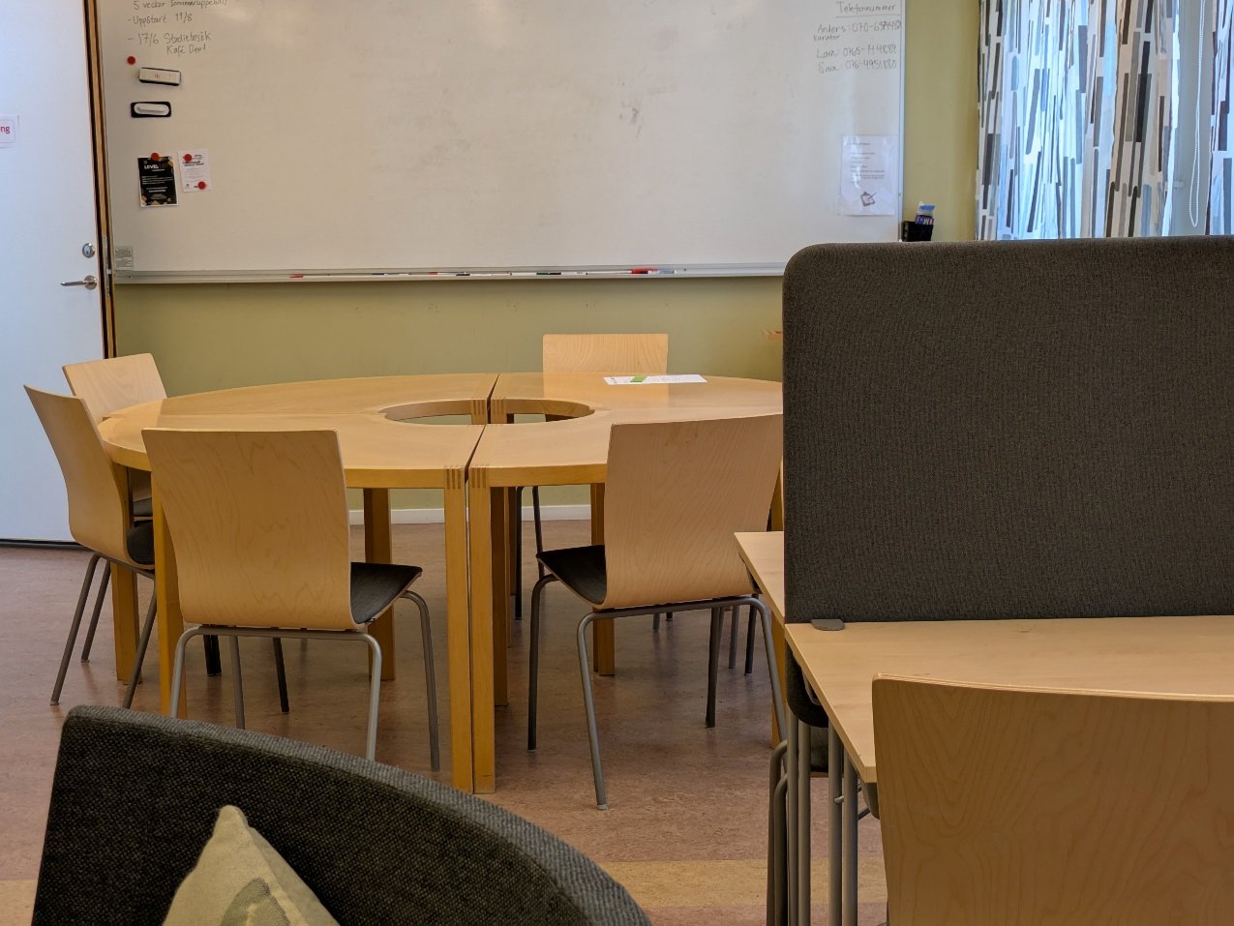
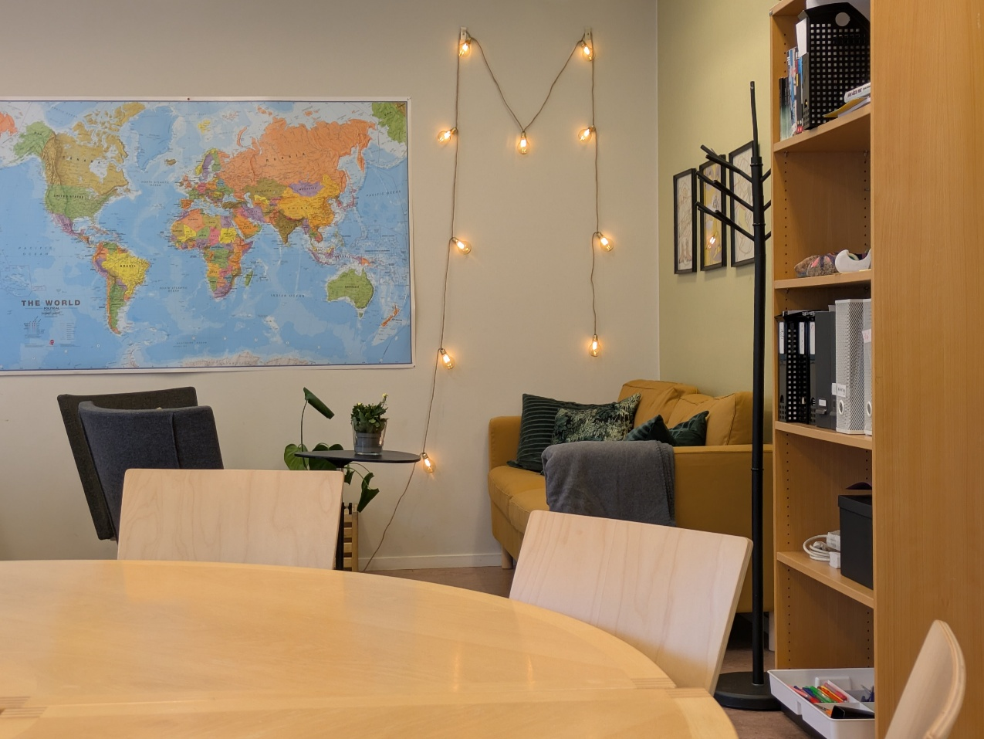
Hur har vi byggt upp FolkisUng?
Samverkan med Örebro kommun
Lärare, handledare, syv, kurator och delprojektledare
  Fler kompetenser och högre personaltäthet
Lärmiljö specifikt utformad för målgruppen
Skapat ramar för projektets fyra obligatoriska insatsblock
Rekrytering - "Häng på KAA", först i oktober tog det fart
Avstämning med handläggare från KAA veckovis
  Möjliggör samordnade insatser för deltagaren
Notes:
Samverkan m kommunen: vilka målgrupper
Högre personaltäthet för att möta deltagarnas behov i och utanför klassrummet
Obligatoriska insatsblock inkluderar ej ”Om privatekonomi”

Slide 21
Hur arbetar vi i FolkisUng - struktur och flexibilitet
Kartläggning
Aktivitetsplan inom fyra block
Löpande samtal med syv
Uppföljningssamtal
Avslutningssamtal

Slide 22
Hur arbetar vi med deltagaren i FolkisUng?
Psykisk hälsa och välbefinnande
  Sömn, kost och motion
  Personlig utveckling
  Stödstrukturer och verktyg
Socialt stöd och nätverk
  Fika - möta varandra
  Utflykter
  Skolgemensamt, ex Vivallavarvet
Studiemotiverande aktiviteter
  Studieteknik
  Prova-på-lektioner
  Veckovisa teman
  Möjlighet att läsa in behörigheter/betyg IM
Arbetsmarknadsinriktade aktiviteter
  Kunskap om olika yrken
  Arbetsmarknadskunskap
  Praktik
Notes:
Relationellt lärande/ epistemiskt tillit (tillit I lärande situationer och till lärare) och traumamedveten omsorg
Veckovisa teman är dina skor, vision board, hur styrs Sverige

Slide 23
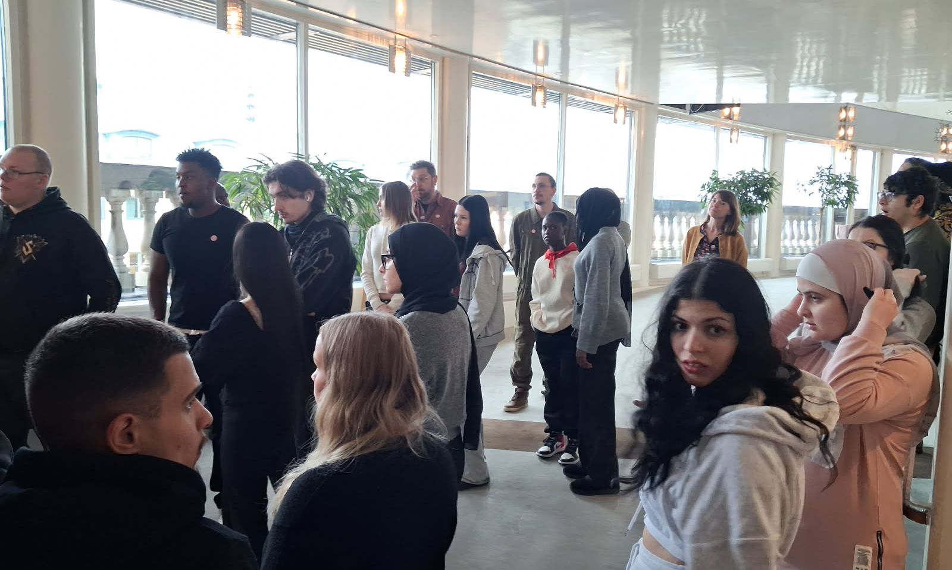
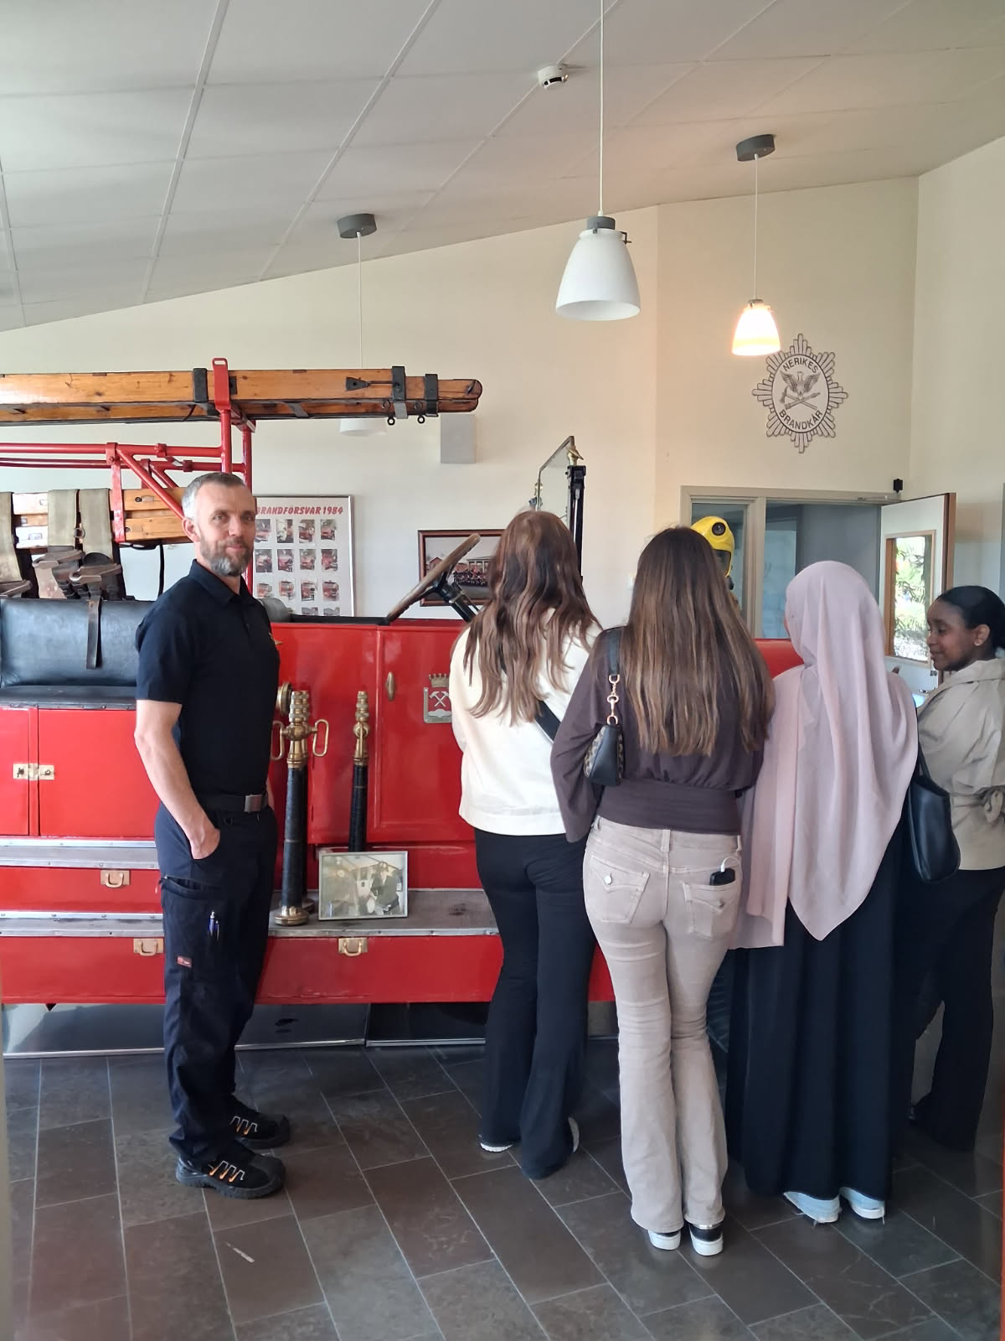
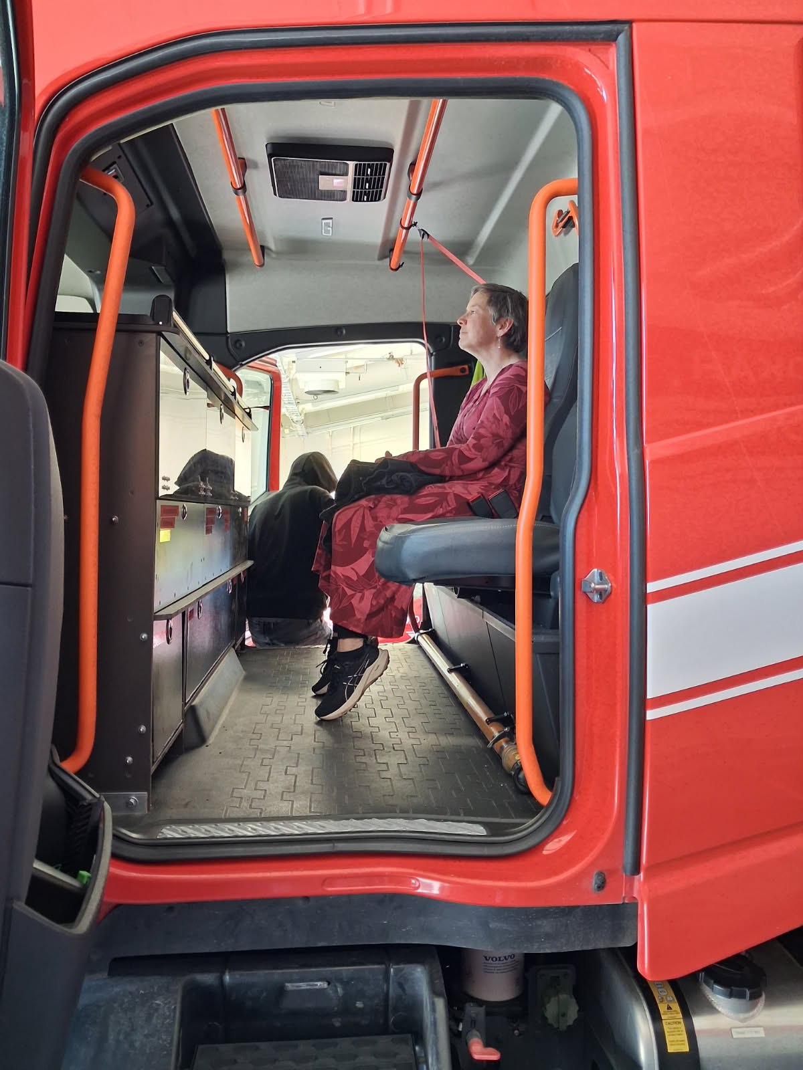
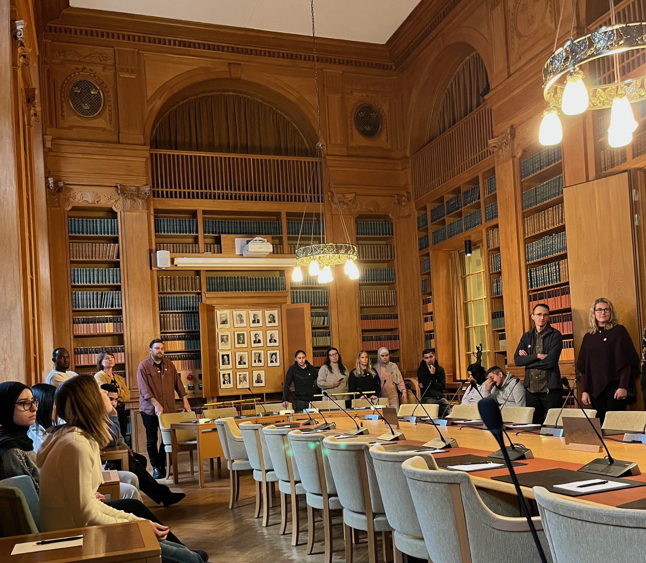
Studiebesök på riksdagen och Byrsta brandkår

Slide 24
Vad vi ser i målgruppen när de startar FolkisUng
Litar inte på att någon vill dem väl
Tror inte på vuxna
Skadade från skolan
Dåligt självförtro-ende
Möter inte blicken
Rädda att misslyckas en gång till
Blir nervösa av allt som påminner om skola
Låg självkänsla
Uppfällda huvor
Orkar inte sitta still
Låg koncen-trationsförmåga

Slide 25
Deltagarnas komplexitet och folkhögskolornas erfarenhet

Slide 26
Individuell plan och progression
Mål
  Fler kvinnor och män går vidare i arbete eller studier, alternativt tar steg närmare arbetsmarknaden.
Metod
  Relevanta insatser och stöd erbjuds utifrån varje deltagares förutsättningar.
Verktyg
  En individuell plan tas fram i samråd med deltagaren och beskriver deltagarens väg framåt.
UVAS
”Ja de kallar oss så…”

Slide 27

Huvudmål och beskrivning
Fler unga som varken arbetar eller studerar kommer ut i arbete eller studier, arbetsmodeller delas ut och tas tillvara.
  Fler unga som varken arbetar eller studerar kommer i arbete eller studier alternativt gör en relevant förflyttning närmare arbetsmarknaden.
  Resultat och lärdomar från arbetssätt delas med andra folkhögskolor och kommuner samt tas tillvara av projektets medverkande aktörer.
  Huvudmålet ska vara uppnått april 2027.

Slide 28
Underliggande mål för att nå huvudmål
Samverkan
Samverkan med kommunen är avgörande – kommunen når målgrupperna via uppsökande verksamhet och arbetsmarknadsenheter, och ser folkhögskolan som en alltmer viktig aktör i detta arbete.
Indikatorer
  Överenskommelse om arbetet med deltagare.
  Antal deltagare skrivs in i samråd med kommun.
  Genomförda samverkansmöten/avstämningar (månatliga).
  Antal deltagare som erbjuds kompletterande insats är likvärdigt (oavsett kön, funktionalitet eller bakgrund).
  Samarbetskommunerna upplever positiv samverkan kring deltagarna.
  Projektets personal upplever positiv samverkan kring deltagarna.
2. Deltagarens väg
Individuell planering och progression - 80 % av deltagarna ska gå vidare till arbete, studier eller ta steg mot arbetsmarknaden, genom skräddarsydda insatser framtagna i samråd med varje deltagare
Indikatorer
  90 % av deltagarna har en individuell aktivitetsplan utifrån en behovskartläggning inom tre veckor efter inskrivning.
  80 % av deltagarna genomför sina planerade aktiviteter.
  60 % av deltagarna går vidare i arbete eller studier.
  20 % av deltagarna (som inte kommer i arbete eller studier) har gjort en stegförflyttning mot arbete.
  70 % av deltagarna upplever att man har fått relevanta aktiviteter för att nå sina mål.
  70 % av deltagarna upplever att man har fått relevant stöd för att nå sina mål.
Notes:
Volymmål ca 550 – (statistik i kommunerna där urval av folkhögskolor + genomsnittlig deltagarkostnad).

Slide 29
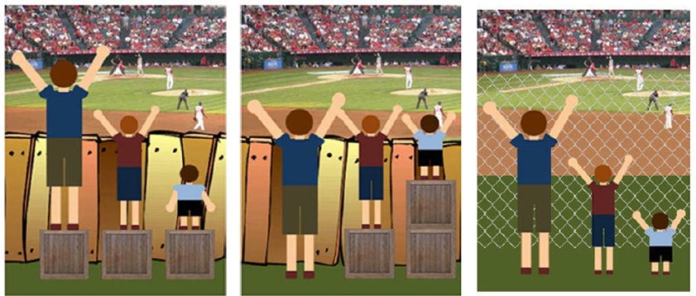
Underliggande mål för att nå huvudmål
3. Framgångsrikt arbetssätt
Jämställt, icke-diskriminerande och tillgängligt arbetssätt.
3.1 Deltagarna upplever att projektets arbetssätt är likvärdigt oavsett kön, funktionsnedsättning eller bakgrund.
3.2 Projektets deltagare ökar sin medvetenhet om sina rättigheter och förekomsten av olika slags förtryck i samhället.
Indikatorer 3.1
  Lika stor andel utrikes födda som inrikes födda upplever att de har fått relevanta planerade aktiviteter.
  Lika stor andel med och utan funktionsnedsättning upplever relevanta planerade aktiviteter.
  Alla delprojekt upplever sig ha tillräcklig kompetens om bemötande och arbetssätt som främjar jämställdhet, icke-diskriminering och tillgänglighet.
Indikatorer 3.2
  Alla deltagare har fått information om sina rättigheter utifrån diskriminerings-grunderna.
  Alla deltagare upplever att projektpersonal har rätt kompetens för att kunna förstå individuella behov kopplat till exempelvis kön, funktionsnedsättning, psykisk ohälsa och bakgrund.
  Alla deltagare upplever vid avslut att de känner sig rustade att börja arbeta, studera eller stå närmare arbetsmarknaden.

Slide 30

Underliggande mål för att nå huvudmål
4. Kunskap om lärdomar över tid
Kunskapsspridning och hållbarhet
Projektets metoder och lärdomar dokumenteras och delas med andra folkhögskolor och kommuner, samtidigt som samtliga delprojekt strävar efter att integrera arbetssättet i ordinarie verksamhet och därtill hitta en fortsatt väg i arbete med målgruppen.
Indikatorer
  Arbetsmetoden är väl dokumenterat och anpassat för spridning.
  Kommuner och folkhögskolor utanför projektet har tagit del av projektets lärdomar.
  Kommunikations- och spridningsaktiviteter har genomförts enligt plan.
  Plan finns hur varje folkhögskola ämnar ta tillvara projektets arbetsmodell.
  Dokument om överenskommelse mellan folkhögskola och kommun om fortsatt samverkan kring målgruppen i någon form.

Slide 31
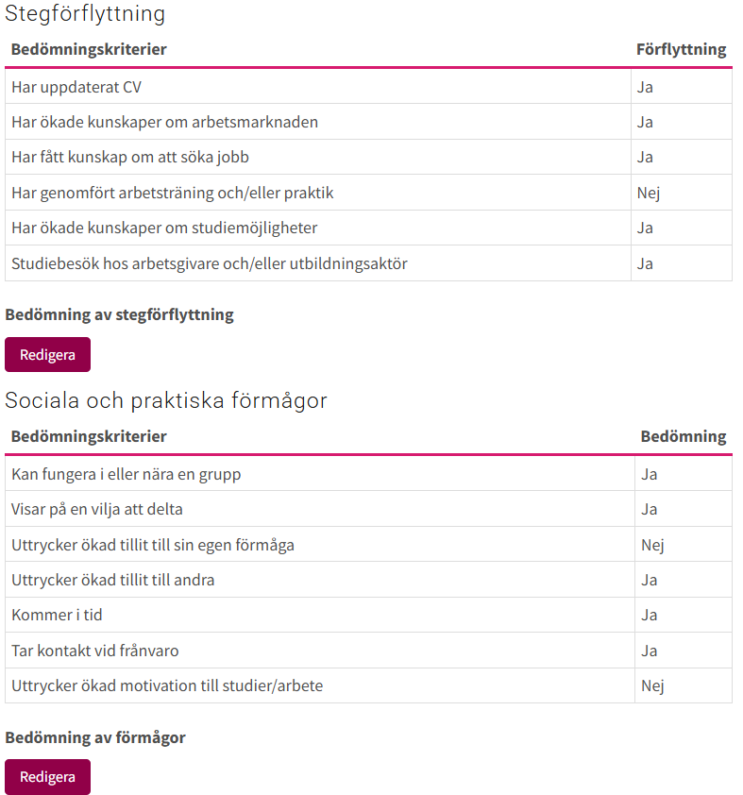

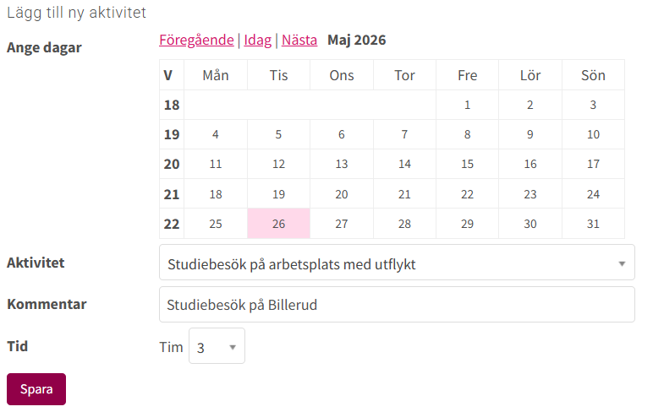
Notes:
Till vänster: Skärmdump från deltagarkort, dvs. en enskild deltagares vy där man registrerar och administrerar.
Till höger: Aktiviteter – där man registrerar aktiviteter som deltagaren varit med på. Från BETA-version och deltagaren ”Kalle Anka”
Stegförflyttning: Delprojekten fyller i ja eller nej på samtliga stegförflyttningar beroende på om deltagarna genomfört dem eller inte – det görs individuellt för varje deltagare.
Sociala och praktiska förmågor: Delprojekten fyller i huruvida deltagaren tillgodogjort sig dessa lite mer abstrakta förmågor. En generell uppfattning om deltagarens utveckling/progression.
Aktivitetsvyn: Här registrerar delprojekten deltagarnas aktiviteter. Ett eller flera datum markeras i kalendern. Aktivitet väljs i rullistan och det finns möjlighet att skriva en kommentar om aktiviteten. Det är obligatoriska att ange hur lång tid aktiviteten varade. Detta för att vi ska kunna jämföra med antal aktivitetstimmar som rapporterats till SCB.

Slide 32
Lärdomar längs vägen - Skurup och Fridhem
Framgångsfaktorer
Flexibilitet som grund: Individuella upplägg och personlig aktivitetsplan
Bra flöde i rekryteringen pga. etablerade samarbeten med kommunen
Kompetent personal som kan möta målgrupper och dess behov
Ett projekt med muskler: ett stort projektteam
Möjlighet att studera sfi och ta betyg jämte projektet
Platsgaranti på Allmän kurs
Utmaningar
Höga förväntningar om att räcka till för en komplex målgrupp med stora utmaningar
Kort riggningsfas och personal som slutar
Hantera gränsdragning
Krav på ökad återkoppling till handläggare på kommunen
Kommunen får inte anvisa till en specifik folkhögskola
Arbetsförmedlingen kan inte anvisa till projektet
Deltagarnas försörjning under projekttiden
Notes:
Ska den komma sen? Annan rubrik – Vad har vi lärt oss? Lärdomar

Slide 33
Vilka resultat ser vi?
Pågående resultat i FolkisUng
73 inskrivna deltagare från feb 2025
Totalt 43 deltagare har tagit betyg i någon sfi-kurs sedan projektet startade
16 deltagare har tagit betyg i kurs D
Klarar sfi-kurser inom 30 veckor
Samtliga har fått ökade kunskaper om arbetsmarknaden och studiemöjligheter
Samtliga har deltagit vid studiebesök
Tid och tålamod, ibland tar det lång tid innan något resultat syns
Notes:
Kommentar till Caroline: vad innebär annat – berätta det när du presenterar. Lisa har avmarkerat ”Föräldrarledighet” från diagrammet då totalet i diagrammet blev 25 avslutade deltagare och inte 24 som står i texten till vänster. Är 24 avslutade deltagare endast Fridhem eller både Fridhem och Malmö? Malmö ska också räknas med.

Slide 34
Resursstarkt projektteam en förutsättning
Lärare
Handledare
Kurator
Studie- och yrkes-vägledare
Delprojekt-ledare
Hur följer vi upp resultaten?
Veckomöten i projektteamet, individuella samtal med kurator och syv, följa upp aktivitetsplanen, lärarens dokumentation av språklig utveckling och dokumentation av stegförflyttningar.

Slide 35
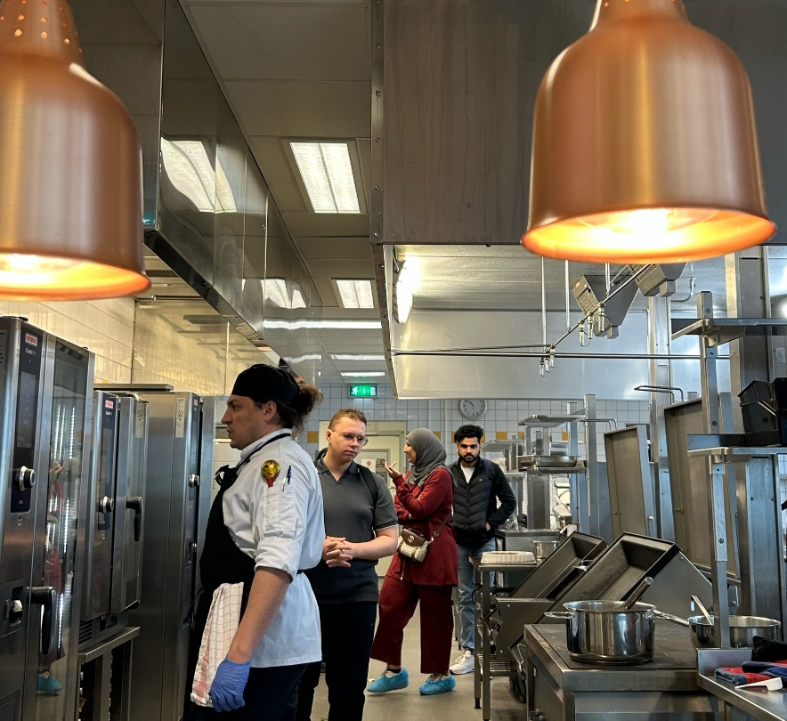
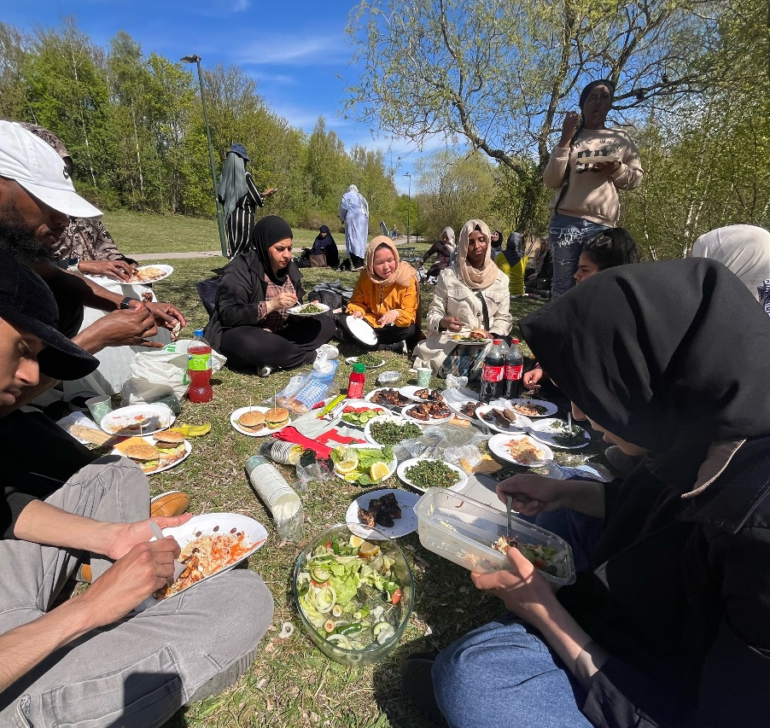
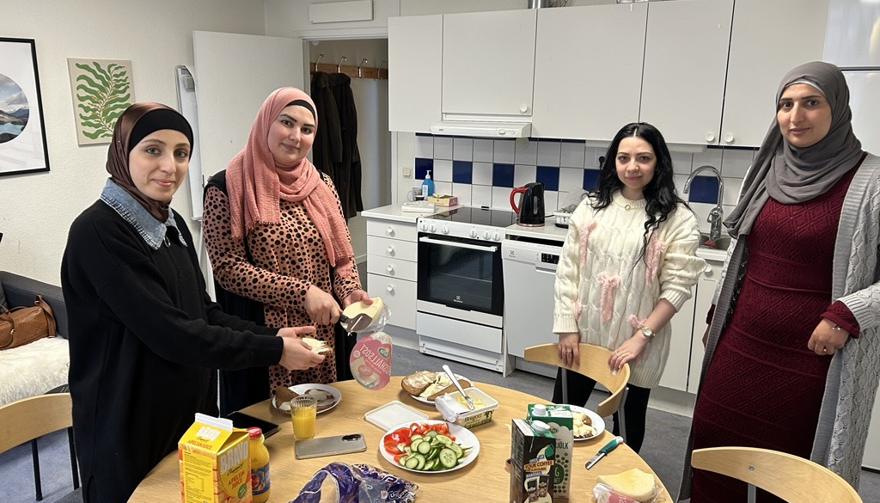
Studiebesök och utflykter
Studiebesök på körskola och yrkesutbildning kock och restaurang i Malmö.
Utflykt till naturområde och samvaro i form av fika – en del i hälsofrämjande arbete.
Notes:
Studiebesök på yrkesutbildning kock och restaurang i Malmö. Besök på körskola i Malmö där de fick lyssna både till hur det är att arbeta som körskollärare och vilka yrken som finns inom fordon.
Många av våra deltagare har aldrig varit utanför Malmö. Utflykter till naturområden och samvaro i form av fika på skolan är en del av vårt hälsofrämjande arbete. Deltagarna passar också på att lära sig om Allemansrätten och hur vi tar hand om vår närmiljö och oss själva.

Slide 36
Lärdomar längs vägen - Örebro
Utmaningar
Målgruppen
"Vad är FolkisUng?" Tog tid att få igång deltagarinflöde
För kort riggningsfas
Ny personal i teamet
Deltagare utan studie-ekonomi (KAA lunch- och bussersättning)
Framgångar
Stabil struktur i FolkisUng – mött en ny målgrupp längre från studier
Stärkt samverkan med KAA, folkhögskolan en aktör att räkna med
Deltagare som lyckas ta kliv in i studier/göra stegförflyttningar

Slide 37
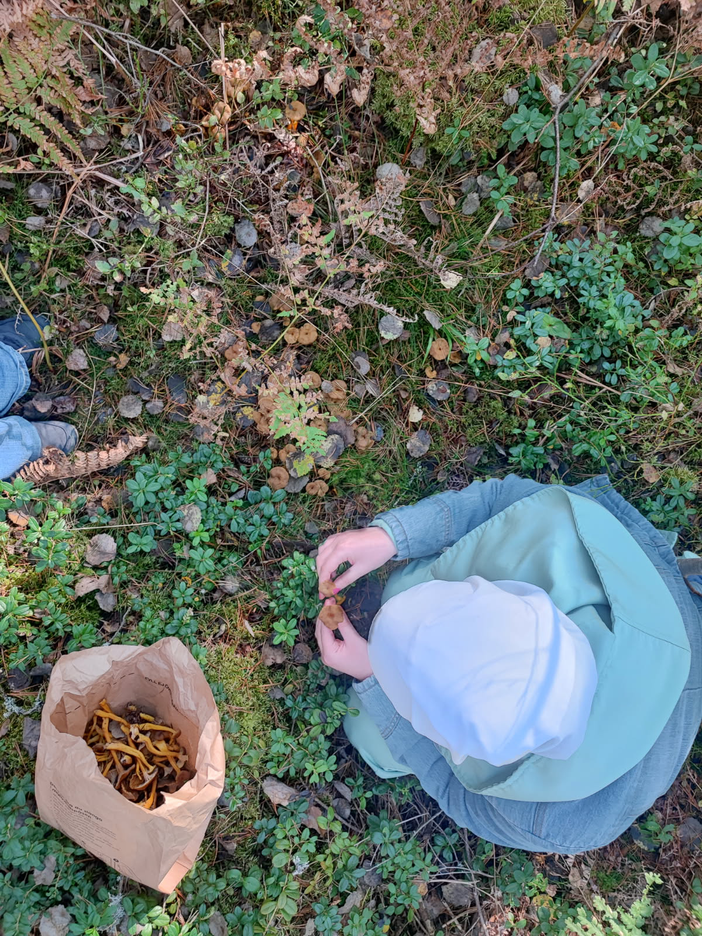
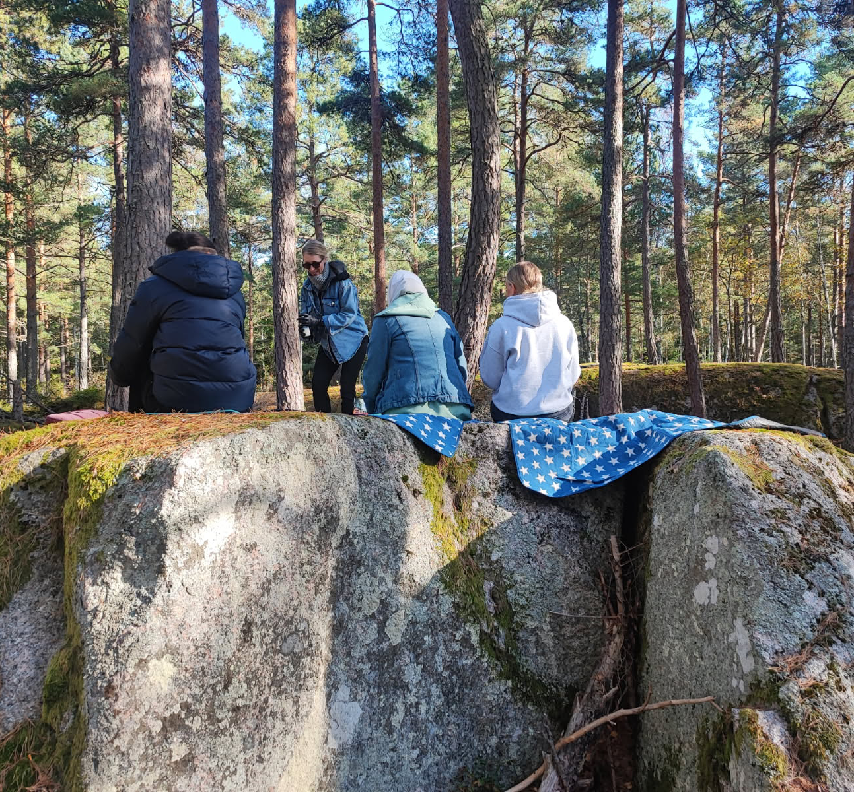
Jämställdhet, icke-diskriminering och tillgänglighet
Ovanstående värden genomsyrar folkhögskolans metoder
Relationell pedagogik - folkhögskolans
grundsten, löpande fortbildning
Traumamedveten omsorg, kompetenser
kurator, lärare
Delaktighet från första stund – medskapare
av mål och aktiviteter
Samtal om horisontella principer, kunskap
ger egenmakt
Skapa trygghet
  Förhållningssätt i klassrummet
Förutsägbarhet
  Vad är förväntningarna på mig?
Aktiviteter som är meningsfulla
Kantareller och kanelbullar

Slide 38
Arbetet med horisontella principer syns i våra resultat
”Det här är första skolan som fungerar för mig” – Kvinna 18 år
Årkurs 6 – frånvaro, fyra olika grundskolor (varav en på HVB)
Inga grundskolebetyg
NU: Allmän kurs, start hösten 2026 för att läsa in grund- och gymnasiekompetens. ”Längtar!”
”Jag har inte mått så här bra sen i mellanstadiet!” – Kvinna 20 år
Hemmasittare sedan grundskolan
ADD, autism och social fobi
NU: Allmän kurs, gymnasiekompetens – ett år avklarat”
Notes:
Lyckats nå unga kvinnor

Slide 39
Resan fortsätter för var och en
Resultat
43 inskrivna totalt (tom 28 maj)
20 utskrivna
11 vidare till studier
2 stegförflyttningar
  Lärlingspraktik
  Utreda arbetsförmåga insats AF
6 har avbrutit
Hur följer vi upp resultaten?
Veckomöten i projektteamet med deltagaravstämningar
Veckovisa samtal med KAA-handläggare möjliggör samordnade insatser
Individuella syv-samtal/uppföljningssamtal
Avstämningar med projektägaren
Aventus
Notes:
Kan ej tillgodogöra sig pga . Svåra NPF, Mördad pojkvän – orkade, Fel anvising
3 avbrutit av känd orsak och 3 avbrutit av okänd orsak.

Slide 40

Resultat hittills av inskrivna deltagare
82 %
Av mål om drygt 540 deltagare har 326 skrivits in
Av 169 unika avslutade har 138 fullföljt projektet
15 har avbrutit av okänd orsak
16 har avbrutit av känd orsak (flyttat, föräldraledig, för sjuk för att delta, sociala hinder, etc.)
17 har börjat att arbeta
100 har börjat att studera
  AK, Komvux, gymnasiet, universitet, yrkesutbildning
8 har börjat praktik/insatser på Arbetsförmedlingen/kommun eller SMF på folkhögskola

Slide 41

Utmaningar, nya behov och lärdomar
Visst finns det utmaningar
Interna hos delprojekt försenar uppstart
Externa hinder –utmaningar fördröjer inflöde som bygger upp ”deltagarskuld”
Drivande rektorer som slutar
Löpande intag – krävs – men är utmanande
Sista hoppet till FolkisUng – extremt krävande målgrupper – vårdnadshavare vädjar
Kommuner som inte är ”samverkanspart”
Borttagen Ap-fas – kräver längre riggningsfas – som kräver längre genomförandefas
Tiden
Lokala förutsättningar och målgruppernas olika behov
Metodutveckling och riktade stödinsatser till respektive delprojekt
Urvalsprocess av stödsökande och kommuner
Differentierad budget
Notes:
Externa hinder – ketchupeffekt försvårar arbetet med deltagare
Tiden – det behövs tid för många av deltagarna, det tar tid att hitta strukturen i insatser och i arbetet rung deltagarna, det tar tid för kommunerna gå från ord till handling – FolkisUng är en ny verksamhet – även om de känner folkhögskolan i kommunen. Ska vi bara stänga butiken i mars?

Slide 42
Framtiden om FolkisUng
”Alla andra då - ska inte dom få gå på FolkisUng? Vad ska hända med dom?”
Resultat och behov växer fram
Behoven av FolkisUng hos kommuner
Tydliga arbetssätt som fungerar effektivt
Delprojekt som vill och har förutsättningar
Fler aktörer måste in och utifrån lärdomar om vad som fungerar
Vem ska finansiera
Behov av FolkisUng – pre SMF är tydligt
  En samverkanspart med deltagaranvisningar krävs!
Analys och kartläggning intensifieras hösten 2026
”Tycker det är så synd att det bara är ett projekt som bara varar ett tag, något tillfälligt, det borde istället vara beständigt.”
Notes:
Ingvar Nilsson – nationalekonom – ex. på kostnader.

Slide 43
FolkisUng - Vad händer sen?
FolkisUng har arbetat fram en metod och visat att folkhögskolan kan möta målgruppen och få resultat.
Fler på Örebro kommun/ Region Örebro län pratar om folkhögskola och FolkisUng.
Handläggare på KAA: FolkisUng får inte ta slut!

Slide 44
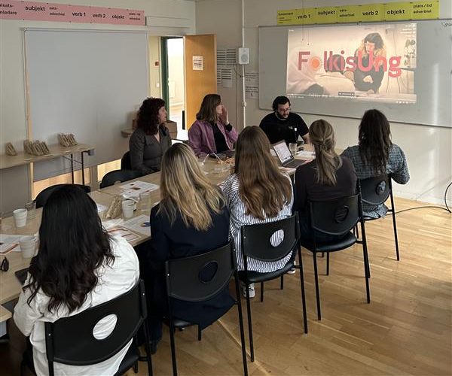
Fortsatt behov av att möta UVAS i Malmö
Kommunen uttrycker att de kan skicka sina “svåraste fall” till FolkisUng.
  De som inte har någon annanstans att ta vägen.
  De som inte klarar av vanliga studier.
  Vad gör vi när projektet är slut?
Handläggarna uttrycker att det är en motiverande
faktor för deltagarna att samla unga tillsammans.
Kan FolkisUng vara ett frö till en ny insats för UVAS
som behöver stöd för att klara sfi?
Vi har en metod som fungerar. Vem kan finansiera?
Notes:
Reportage och om Dennis, sedan Asiminas avslutsbild med text kommer in efter denna bild

Slide 45
Syns du inte, finns du inte
Nordiskt nätverk för livslångt lärande, 4 mars 2026
Folkhögskolan hjälper unga i utanförskap mot studier och arbete
Lokalpressen Alingsås, 28 februari 2026
Från vilsen till målmedveten på Hjälmareds folkhögskola
Din lokaltidning, 17 februari 2026
Ett år med FolkisUng i Storvik
Din lokaltidning, 17 februari 2026
Så vände Therese sitt hemmasittande
Svenska Kyrkan i Örebro, 12 november 2025
De erbjuder en väg framåt
SVT Nyheter Värmland, 6 mars 2025
Fyra miljoner till Kyrkeruds folkhögskola i Säffle
Region Värmland, 5 mars 2025
Ny satsning på unga i Säffle utan sysselsättning
Din Lokaltidning, 25 februari 2025
Nytt projekt ska bryta utanförskap för unga vuxna
Välfärdsguiden
Projekt FolkisUng- anpassat stöd till arbete eller vidare studier
Tidningen Folkhögskolan (Vi Lärare) 8 januari 2025
Nya FolkisUng ska minska utanförskap
Notes:
Vår webbsida på Folkbildningsrådet är värt ett besök – där står allt du vill veta om projektet

Slide 46
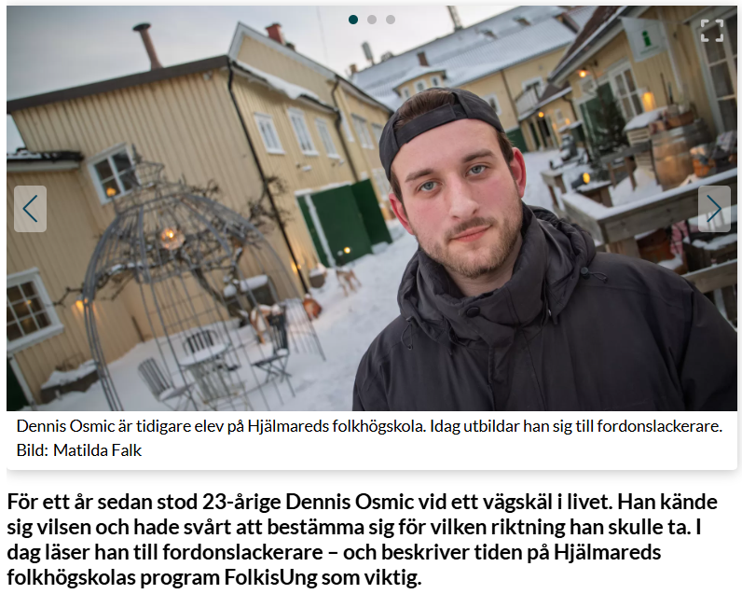
Notes:
Dennis läser till fordonslackerare Alingsås yrkesgymnasium.

Slide 47
Brev från en ung tjej i FolkisUng Örebro
”Många vet inte vad dom gör, andra har hittat sin väg. Ska inte ljuga till en början hade jag ingen aning om vart jag skulle, vad jag ville göra framåt, men är rätt så säker nu tack vare FolkisUng, och såklart min egen vilja.
Det är en liten verksamhet på runt 15 pers, men för mig har det varit mer än en verksamhet, det är mer som en gemenskap, som ett hem, det finns till och med en soffa.
Lärarna är något otroligt snälla och hjälpsamma. Dom är mycket mer än alla lärare jag har haft innan. Tycker det är så synd att det bara är ett projekt som bara varar ett tag, något tillfälligt, det borde istället vara beständigt."
Notes:
Lisa och Bea har bestämt att vi anonymiserar Angelica. Vi värnar om deltagarnas integritet.

